Slide 1
Kể chuyện
Vịt con lông vàng

Slide 2
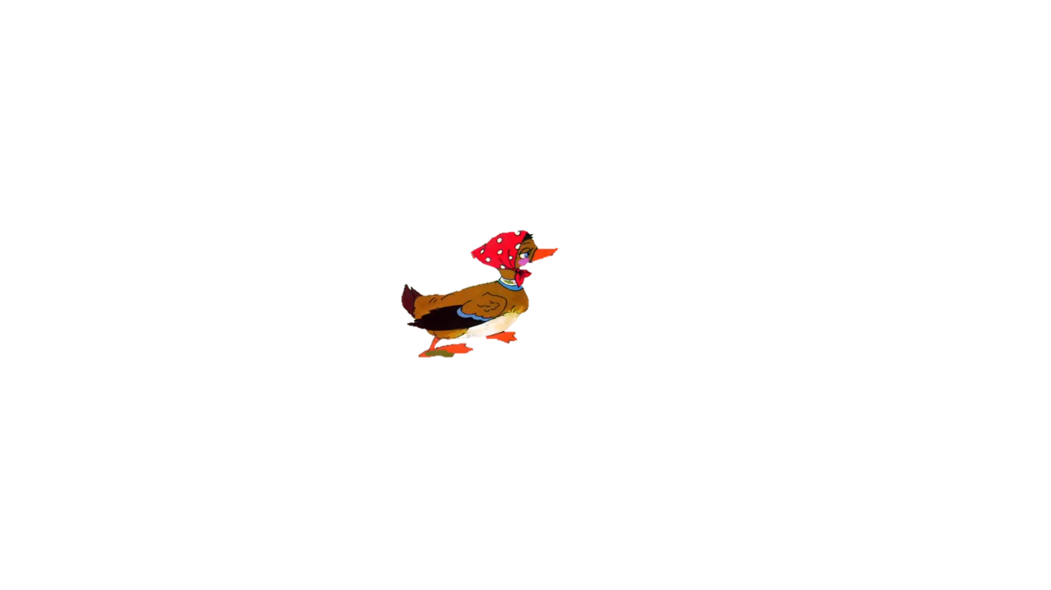
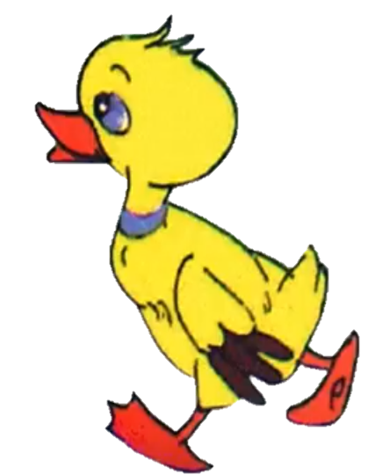
TruyÖn: Vịt con l«ng vµng

Slide 3
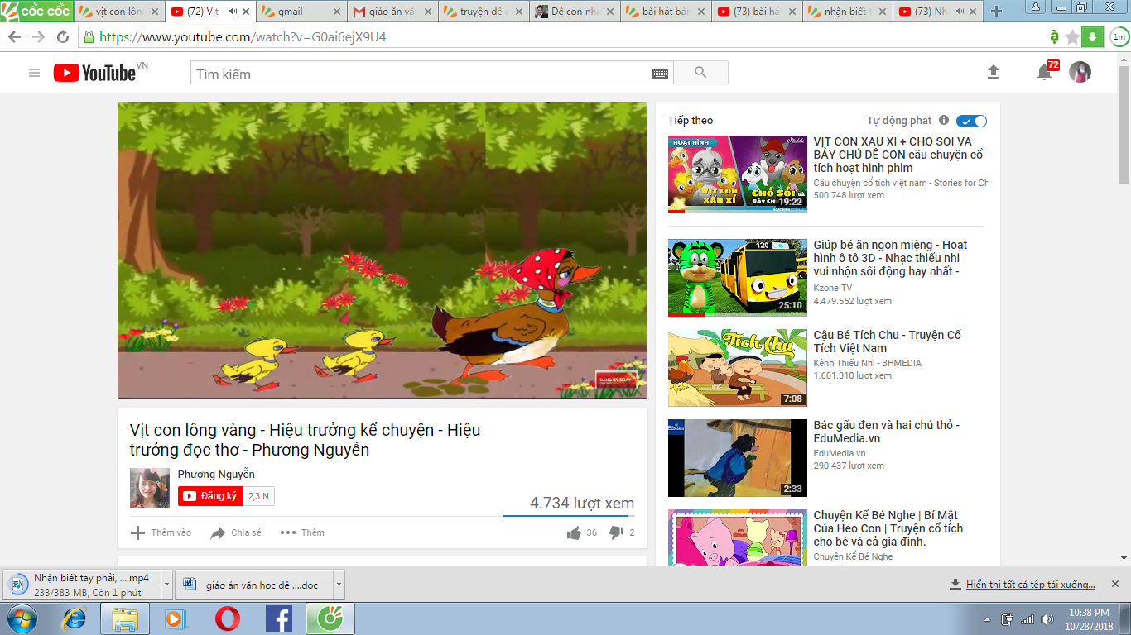

Slide 4
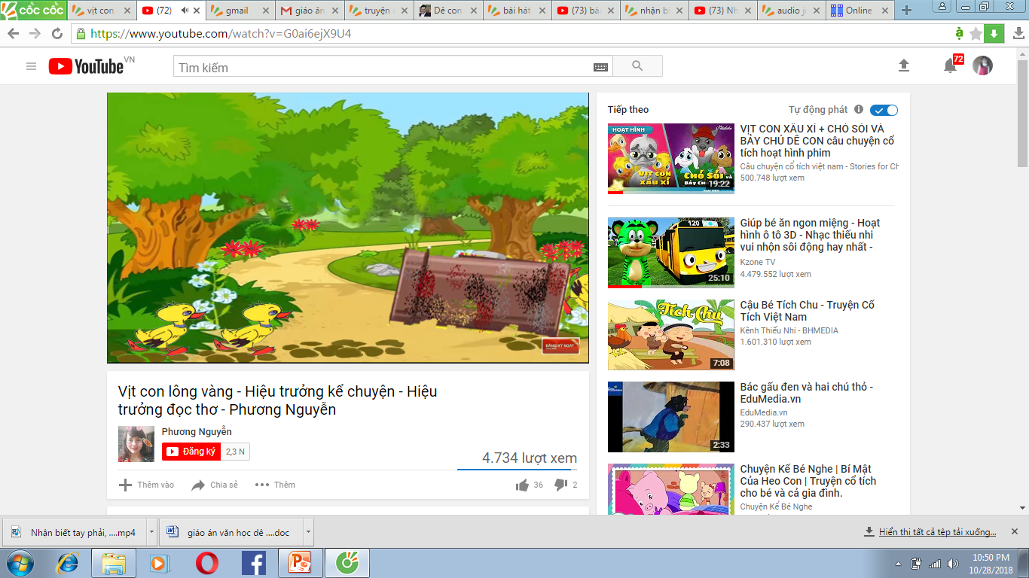

Slide 5
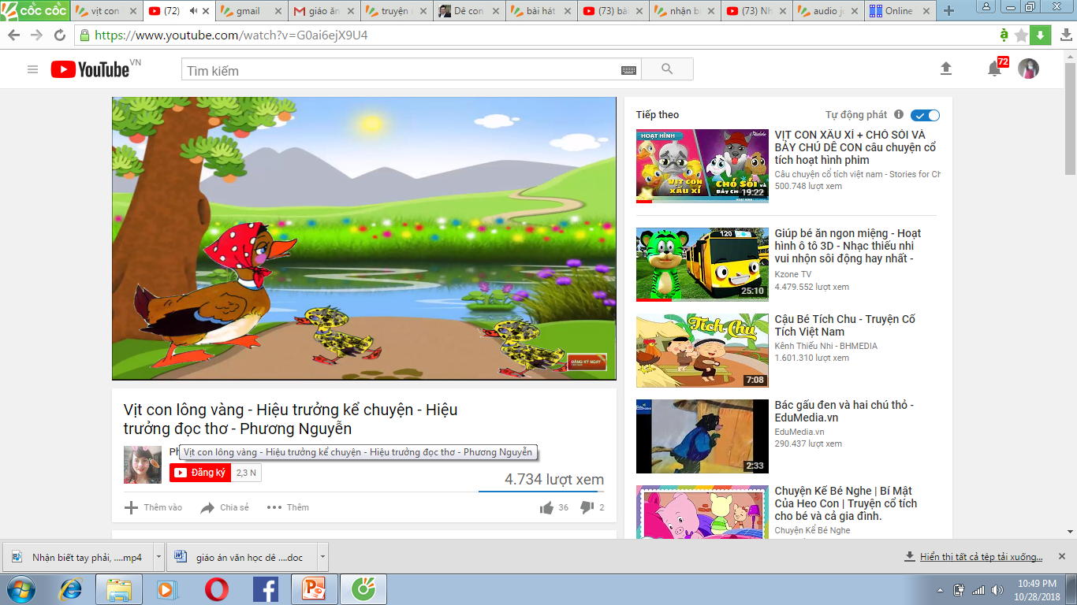

Slide 6
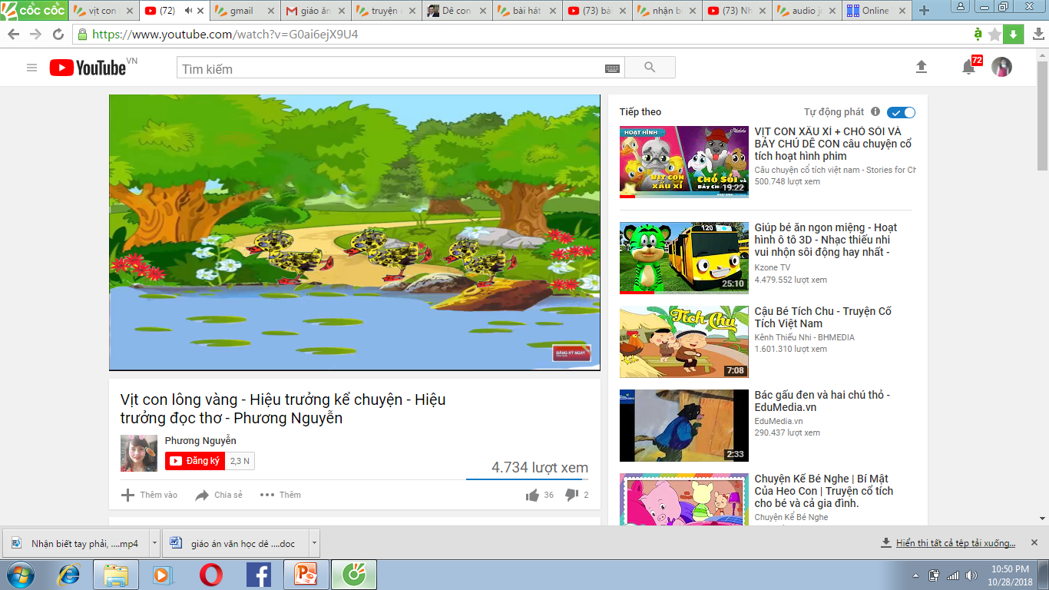

Slide 7
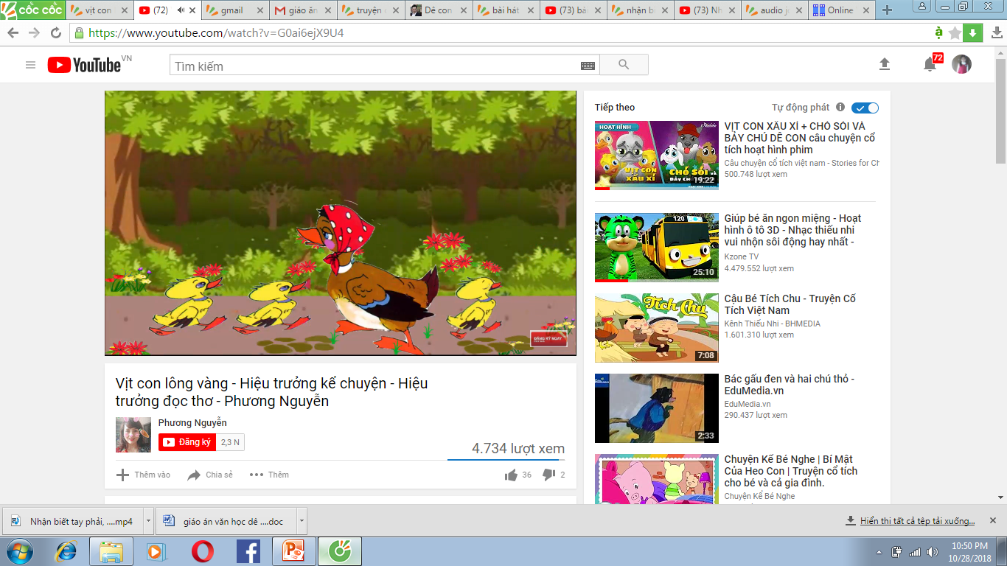

Slide 8

§µm tho¹i trÝch dÉn

Slide 14
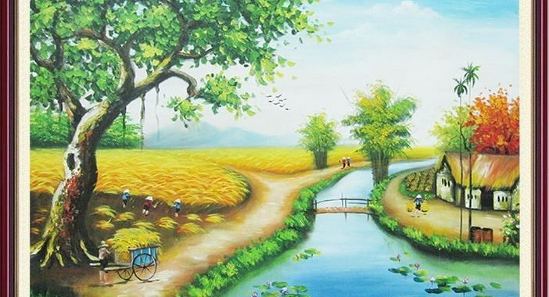

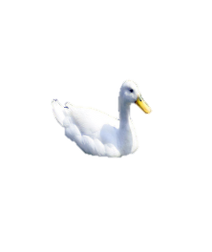

Slide 15

TIẾT HỌC ĐẾN ĐÂY LÀ KẾT THÚC

